Slide 1
Lecture 11 MapReduce计算模型
11.1 分布式并行计算系统
11.2 MapReduce计算架构
11.3 实际案例展示

Slide 2
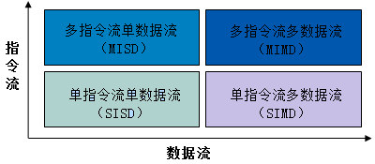
11.1 分布式并行计算系统
按照指令流和数据流划分：
单指令流单数据流
单指令流多数据流
多指令流单数据流
多指令流多数据流
Notes:
单指令流单数据流（SISD）
SISD是采用一个指令流处理单个数据流。SISD机器是一种传统的串行计算机（sequential computer），它们大多是单处理器（uniprocessor）系统，硬件不支持任何形式的并行计算，所有的指令都是串行执行。并且在一个时钟周期内，CPU只能处理一个数据流，如图12-2（a）所示。因此这种机器被称作单指令流单数据流机器。早期的单处理器计算机都是SISD机器，如IBM PC机，早期的巨型机和许多8位的家用计算机等。
单指令流多数据流（SIMD）
SIMD是采用一个指令流处理多个数据流。这类计算机可以是多个CPU或GPU，但运行同一套指令流处理不同的数据集,如图12-2（b）所示。这种计算模型在数字信号处理、图像处理、以及多媒体信息处理等领域得到广泛应用。现代计算机即使是单处理器（single processor）也多半是多核（multi-core），即带有多个CPU，也就是说我们现在用的单处理器计算机基本上都属于SIMD机器。如Intel处理器实现的MMXTM、SSE（Streaming SIMD Extensions）、SSE2及SSE3扩展指令集，都能在单个时钟周期内处理多个数据单元。
多指令流单数据流（MISD）
MISD是采用多个指令流来处理单个数据流，如图12-2（c）所示。由于实际情况中，采用多指令流处理多数据流才是更有效的方法，因此MISD只是作为理论模型出现，没有得到实际应用之中。
多指令流多数据流（MIMD）
MIMD是采用多个指令流同时处理多个数据流，这些指令流分别对不同数据流进行操作，如图12-2（c）所示。MIMD系统是一种典型的多处理器并行计算体系，它又分为多核（单地址空间共享内存）计算和分布式计算（多地址空间独立内存）两大类，这在后面有详细叙述。

Slide 3
11.1 分布式并行计算系统
多指令流多数据流（MIMD）
按照处理器是否共享内存划分：
多处理器共享内存机器
UMA架构和NUMA架构
多计算机独立内存体系
MPP和集群两种计算架构。
归属于MIMD体系的计算机：
并行向量处理机、对称多处理机、大规模并行处理机、工作站机群、分布式共享存储处理机

Slide 4
11.1 分布式并行计算系统
多指令流多数据流（MIMD）

Slide 5
11.2 MapReduce计算架构
11.2.1 软件模块/计算单元
11.2.2 键值对与输入格式
11.2.3 Map/Shaffle/Reduce 任务与实现

Slide 6
11.2.1 软件模块/计算单元
MapReduce本质思想——分治法：
将大数据集划分为小数据集
小数据集划分为更小数据集
将最终划分的小数据分布到集群节点上
以并行方式完成计算处理
将计算结果递归融汇，得到最后结果

Slide 7
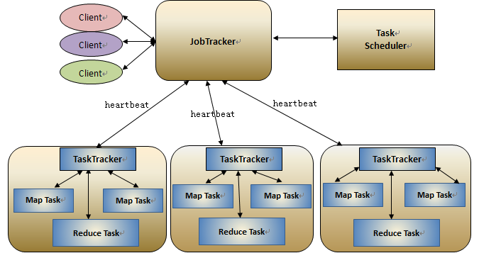
11.2.1 软件模块/计算单元
MapReduce四大组件：
Client
JobTracker
TaskTracker
Task
Notes:
Client
用户编写的MapReduce程序通过Client提交到JobTracker端, 用户可通过Client提供的一些接口查看作业运行状态。
JobTracker
运行在NameNode节点上，提供集群资源的调配和作业调度管理，监控所有TaskTracker与作业的运行状况，一旦发现失败，就将相应的任务转移到其他节点。JobTracker还会跟踪任务的执行进度、资源使用率等信息，并将这些信息告诉任务调度器（TaskScheduler），让调度器在资源出现空闲时，选择合适的任务去使用这些资源。
TaskTracker
运行在DataNode上，具体管理本节点计算任务的执行。TaskTracker会周期性地通过“心跳”（heartbeat）将本节点资源的使用情况和任务运行进度汇报给JobTracker，同时接收JobTracker 发送过来的命令并执行相应的操作（如启动新任务、杀死任务等）。TaskTracker 使用slot等量划分本节点上的资源（CPU、内存等）。一个Task 获取到一个slot 后才有机会运行，slot分为Map slot和Reduce slot两种，分别供map task 和reduce task使用。
Task
Task 分为Map Task 和Reduce Task 两种，均由TaskTracker 启动

Slide 8
11.2.1 软件模块/计算单元
MapReduce主要任务——映射与简化：
Map（映射）：负责输入数据的分片、转化、处理，输出中间结果文件；
Reduce（简化）：以Map的输出文件为输入，对中间结果进行合并处理，得到最终结果并写入HDFS。
两类任务都有多个进程运行在DataNode上，相互间通过Shuffle阶段交换数据

Slide 9
11.2.2 键值对与输入格式
MapReduce是以键值对（key-value pair）格式来完成数据计算处理的
键是行键（RowKey）
多半用作索引（indexing）
值是字符串（character string）或二进制数组（binary string）形式
包含存储数据或信息。

Slide 10
11.2.2 键值对与输入格式
文件分片——定义
把大数据文件进行分片，生成一个个InputSplit（简称为split）
一个InputSplit对应一个计算任务（task），分配到计算节点，由map/reduce进程执行计算处理
split是我们对数据文件出于计算需要的逻辑划分单位，但一个HDFS文件在集群中实际是以块（block）的物理形式存储的
——Split vs block?

Slide 11
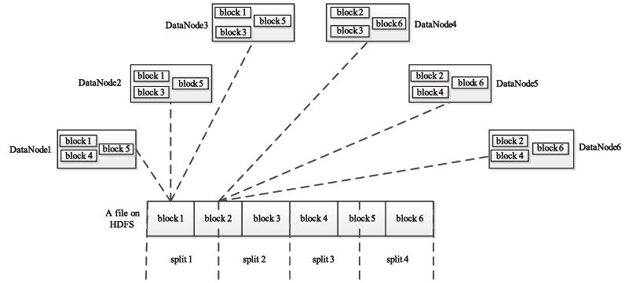
11.2.2 键值对与输入格式
Split与Block：
Block：
一个HDFS文件可以按block形式进行物理存储
HDFS的物理存储单元
Split：
一个逻辑上对HDFS文件的划分方式
MapReduce的计算逻辑单元

Slide 12
11.2.2 键值对与输入格式
Map数目设置
相关参数：
block_size : HDFS文件的block size
total_size : 输入文件整体的大小
input_file_num : 输入文件个数

Slide 13
11.2.2 键值对与输入格式
Map数目设置
计算流程：
1）使用默认map数
如果不进行任何设置，默认的map数由blcok_size决定：
default_num = total_size / block_size;
2）预设map数目
可通过参数mapred.map.tasks来设置期望的map数目，但是这个数只有在大于default_num的时候才会生效：
goal_num = mapred.map.task

Slide 14
11.2.2 键值对与输入格式
Map数目设置
计算流程：
3）设置分片大小（split size）
可以通过mapred.min.split.size 设置每个task处理的split的大小，但是这个大小只有在大于block_size的时候才会生效。
split_size = max(mapred.min.split.size, block_size);
split_num = total_size / split_size;

Slide 15
11.2.2 键值对与输入格式
Map数目设置
计算流程：
4）计算map数目
5）每一个map处理的分片是不能跨越文件的，所以，最终的map个数应该为：
compute_map_num = min(split_num, max(default_num, goal_num))
final_map_num = max(compute_map_num, input_file_num)

Slide 16
11.2.2 键值对与输入格式
Map数目设置
Map数目设置准则：
增加map个数→设置mapred.map.tasks 为一个较大的值；
减小map个数→设置mapred.min.split.size 为一个较大的值；
输入中有很多小文件，依然想减少map数目→需将小文件merge为大文件，然后使用第二点准则

Slide 17
11.2.2 键值对与输入格式
输入格式处理：
将不同格式数据转换为键值表的步骤
基础类InputFormat类：
选择作为输入的文件或对象
提供把文件分片的InputSplits（）方法
为RecordReader读取文件提供一个工厂方法

Slide 18
11.2.3 Map/Shaffle/Reduce任务与实现
MapReduce工作流程：
Notes:
（1）Resource Manager给提交的客户端MapReduce配置相应的计算资源（以Container形式）并启动多个工作线程Worker，一部分Worker将承担map任务（这部分Worker可称为Mapper），另一部分Worker将承担reduce任务（这部分Worker可称为Reducer）；
（2）对应每一个split，Application Master会生成一个map任务，然后分派一个Mapper去执行该map任务；Application Master也会生成一定数目的reduce任务分派给Reducer去执行。reduce任务个数取决于集群中可用的reduce任务槽（slot）的数目, 通常设置得比slot数目小一些，这样可以预留一些资源处理可能发生的错误；
（3）Mapper读取分派给它的输入数据split，并生成相应的键值表；
（4）Mapper执行计算处理任务，将中间结果输出保存在本地缓存；
（5）Application Master调度reducer读取mapper的中间输出文件，执行reduce任务；
（6）Reducer将最后结果写入输出文件保存到HDFS。

Slide 19
11.2.3 Map/Shaffle/Reduce任务与实现
MapReduce主要三个工作阶段：
Map（映射）
Mapper执行map task，将输出结果写入中间文件
Shuffle（归并）
把Mapper的输出数据归并整理后分发给Reducer处理，包括merge，combine，sort和partition几个步骤；
Reduce（化简）
Reducer执行reduce task，将最后结果写入HDFS。

Slide 20
11.2.3 Map/Shaffle/Reduce任务与实现
Map（映射）阶段
对于每一个split，系统都生成一个map task，调用Mapper来执行，将读入数据转换成键值对格式
完成计算处理后，将输出结果写入中间文件
一个Map任务可以在集群的任何计算节点上运行
多个Map任务可以并行地运行在集群上

Slide 21
11.2.3 Map/Shaffle/Reduce任务与实现
Map（映射）阶段
Mapper的输入数据来源：MapContext
MapContext的实现依赖于：MapContextImpl
MapContextImpl内部组合：InputSplit和RecordReader
提供了读取和封装输入数据键值对（key, value）的方法。

Slide 22
11.2.3 Map/Shaffle/Reduce任务与实现
Shuffle（归并）阶段
主要任务：
将每个map task的输出结果进行归并、排序、然后按照一定的规则分发给Reducer去执行化简步骤
Shuffle任务实际上涉及到Map阶段的输出，以及Reduce阶段的输入
Shuffle阶段的两个部分：Map相关部分和Reduce相关部分

Slide 23
11.2.3 Map/Shaffle/Reduce任务与实现
Shuffle（归并）阶段——Map端的Shuffle
Mapper从HDFS读取split，然后执行map ()；
根据key或value以及Reducer数量划分输出中间键值表，决定交由哪个reduce task来处理。
将中间数据写入内存缓冲区。
map task完成时，将全部溢写文件归并到一起合成一个溢写文件（Merge）

Slide 24
11.2.3 Map/Shaffle/Reduce任务与实现
Shuffle（归并）阶段——Reduce端的Shuffle
Copy领取数据
Merge归并数据
最后的归并文件作为Reducer的输入文件发送给Reducer执行
最后输出结果存入HDFS。

Slide 25
11.2.3 Map/Shaffle/Reduce任务与实现
Shuffle（归并）阶段——Reduce端的Shuffle
将多个Map任务的输出结果按照不同的分区copy到不同的reduce节点执行reduce task
每个reduce task都会创建一个Reducer实例
通过执行Reducer的reduce ()方法将来自不同Map的具有相同的key值的键值对进行合并处理
Reducer会通过调用OutputCollector对象将它所完成的化简结果写入HDFS文件系统，输出文件格式由OutputFormat类来控制

Slide 26
11.3 实际案例展示
案例描述
输入文件：一个包含3行文字的文本文件（每个单词间用空格隔开，图12-18最左侧Input列所示）；
输出结果：该文件的词频统计，每一行输出一个键值对“单词，出现次数”（图12-18最右侧Final result列所示）；
计算模型：MapReduce

Slide 27
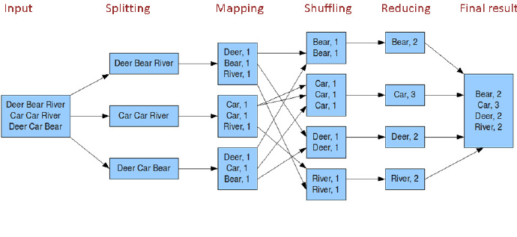
11.3 实际案例展示
案例描述

Slide 28
11.3 实际案例展示
第一步：Split
假设将输入数据文件分为3个split，每个split包含一行文字

Slide 29
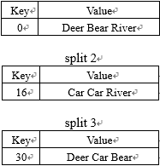
11.3 实际案例展示
第二步：Map
先将split的每一行文字转换成如下的键值对（每行第一个字符的字节偏移量作为Key）：

Slide 30
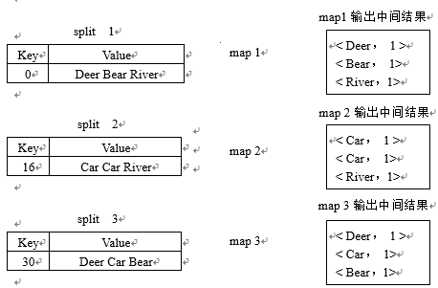
11.3 实际案例展示
第二步：Map
然后针对每一个split执行map ( )方法，此处为对上述键值对表的每一行进行词频统计，每一个Map任务（针对一个split）都会生成如下的键值对：

Slide 31
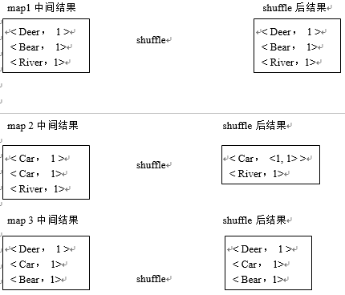
11.3 实际案例展示
第三步：Shuffle
Map端shuffle
没有定义Combiner：

Slide 32
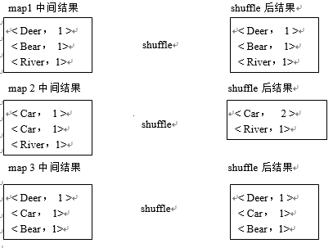
11.3 实际案例展示
第三步：Shuffle
Map端shuffle
定义了Combiner：

Slide 33
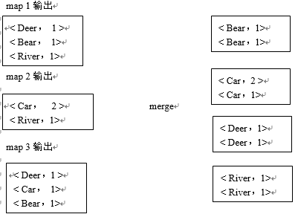
11.3 实际案例展示
第三步：Shuffle
Reduce端shuffle：

Slide 34
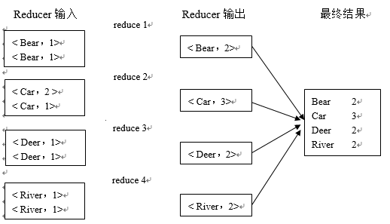
11.3 实际案例展示
第四步：Reduce

